Slide 1


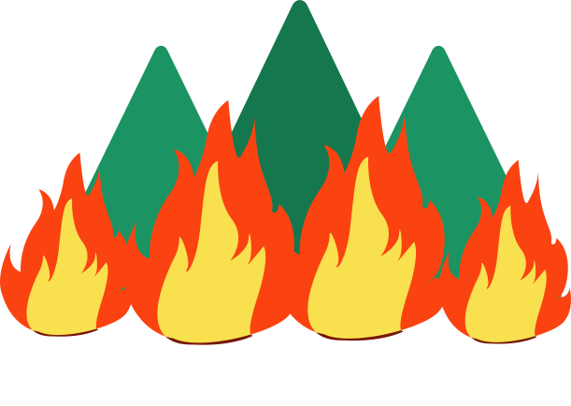
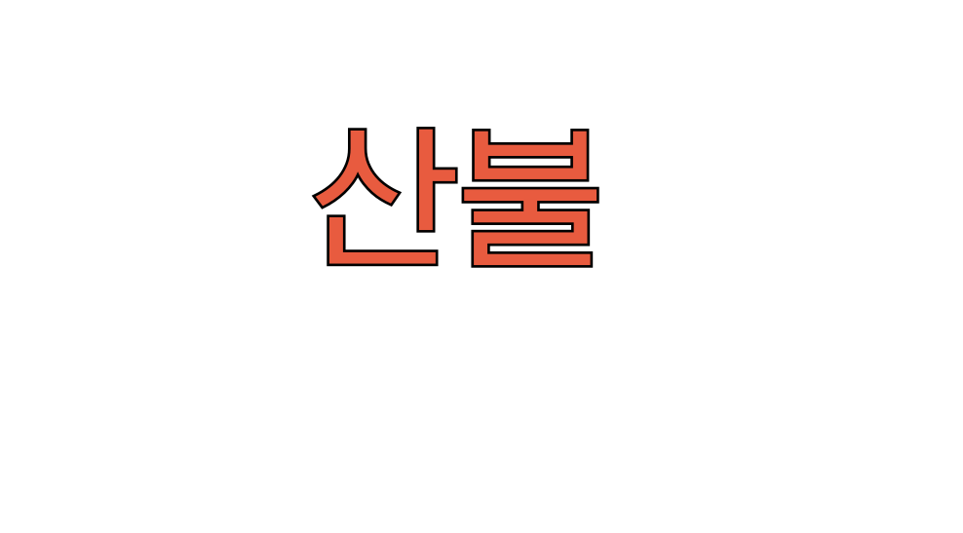
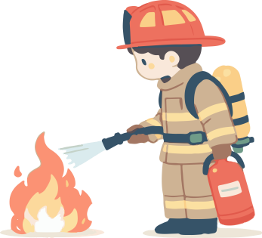


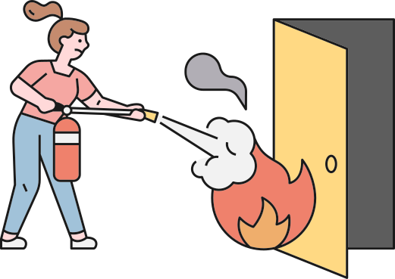


데이터 분석
KDT-7기
김성익 신민지 이준혁 이청하 지혜미
경북대학교
데이터융복합 연구원
MINI PROJECT
2025.01.22.(수)

Slide 2





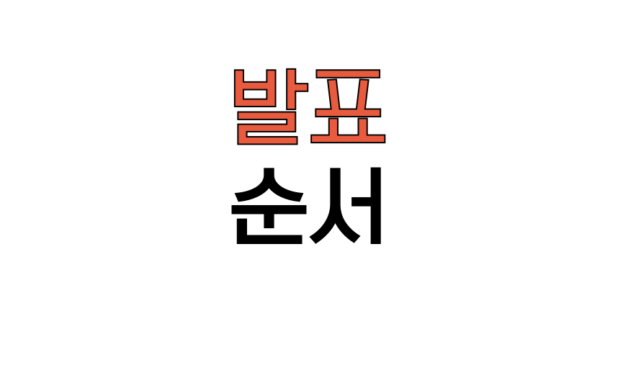
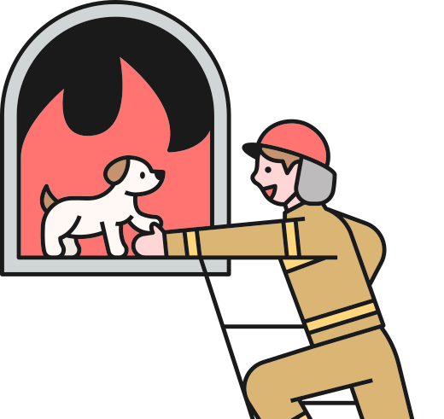
주제 선정 이유 및 활용한 데이터 소개
Chapter 01.
Chapter 02.
산불 원인을 중심으로 데이터 분석
Chapter 03.
피해 규모 데이터 분석
Chapter 04.
날짜와 계절을 중심으로 데이터 분석
Chapter 05.
지역을 중심으로 데이터 분석
Chapter 06.
진화 시간별 데이터 분석

Slide 3






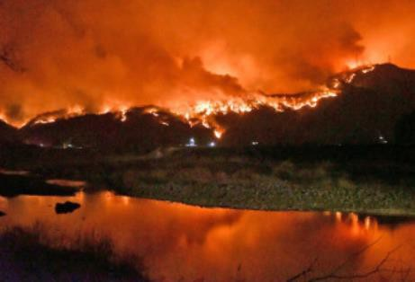
주제 선정 배경
Chapter 01.
한국의 산불 피해사례
최근 화두로 떠오른
LA 산불
2022년 동해안 산불
2022년에 발생한 동해안 산불은 크게 울진-삼척 산불, 강릉-동해 산불, 영월 산불로 나뉘며, 그 중 가장 피해규모가 컸던 울진-삼척 산불의 경우 약 9000억원 가량의 재산피해를 입혔다.
최근 미국 로스앤젤레스에서 발생한 대형 산불로 인해 역사상 전례없는 피해가 발생했다. 더욱이 이번 산불은 주택가로 빠르게 번져 재산피해와 더불어 인명피해까지 야기했다.

Slide 4



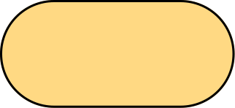






활용한 데이터
Chapter 01.
2015 ~ 2024 산림청 산불상황관제시스템 산불통계데이터
화재 발생 원인
화재 발생 시간 및 진화 시간
데이터
피해 규모
날짜별 데이터
지역별 데이터

Slide 5
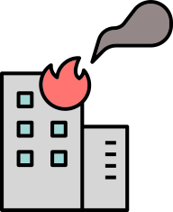




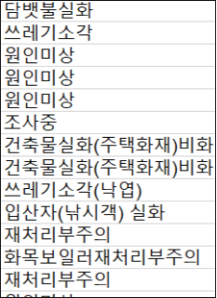
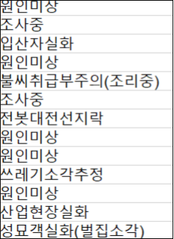
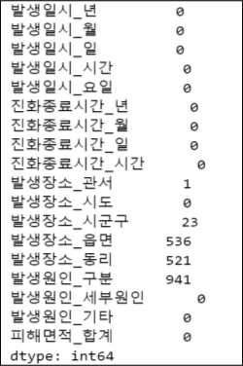
활용한 데이터
Chapter 01.
발생 원인 데이터 수정
결측치 확인/처리
1
2
1
2
지역별 데이터 분석은 발생장소_시도를 기준으로 했고, 발생원인별 분석 또한 발생원인_구분 데이터는 활용하지 않았기에 결측치를 따로 처리하지 않음
발생 원인
데이터 정보
분류가 너무 다양함

Slide 6
데이터 자료 정리
Chapter 01.
의미가 같은 원인은 묶어서 데이터 분류
공사장 실화 => 사업장 실화
하우스 화재 비화 => 사업장 실화
전봇대 => 전기 화재
컨테이너 화재 비화 => 건축물 비화
어린이 불장난, 초등학생 불장난 => 불장난
입산자 실화 추정 => 입산자 실화
주택 실화, 건축물 실화 => 건축물 화재
조류퇴치탄 성능 시험 => 기타
화목보일러, 난로 => 화기물 취급 실화

Slide 7



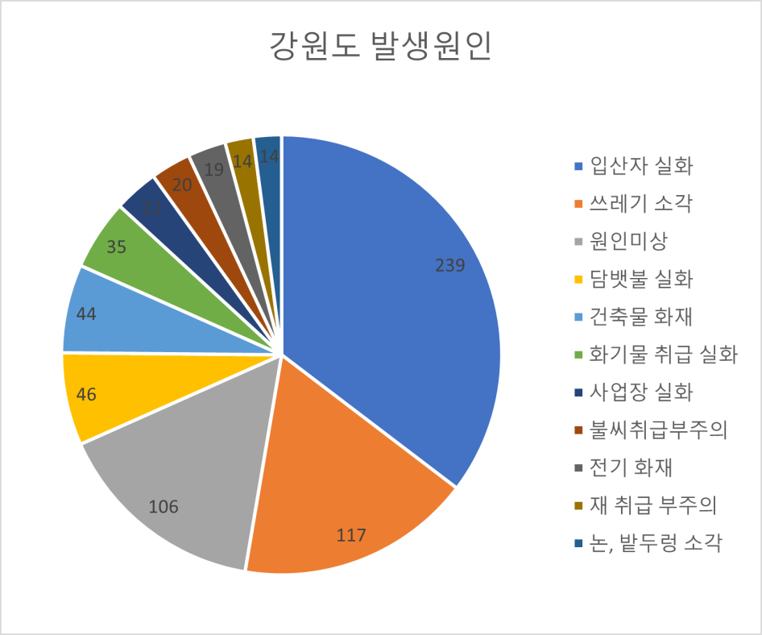
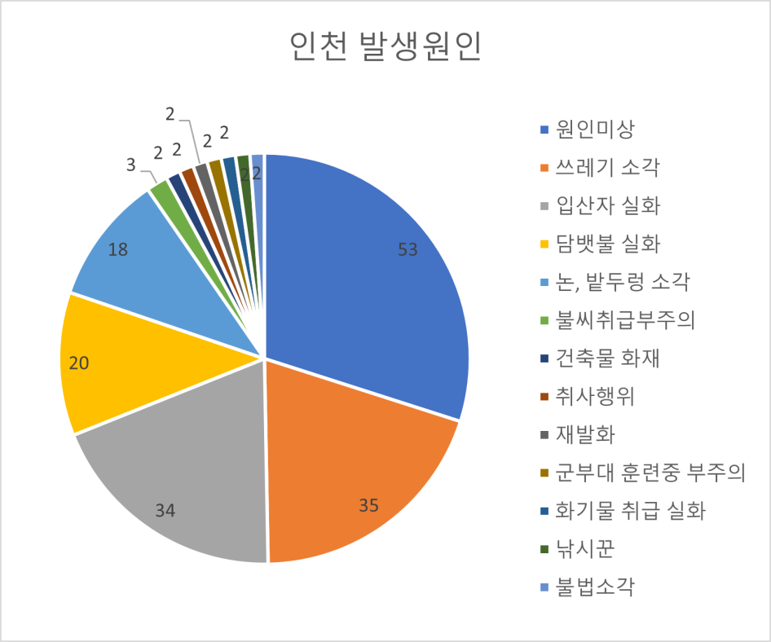
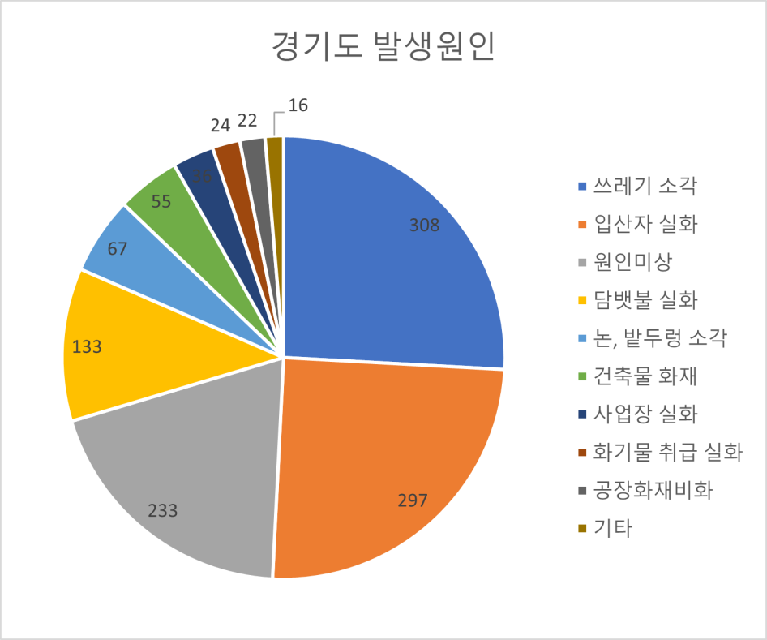
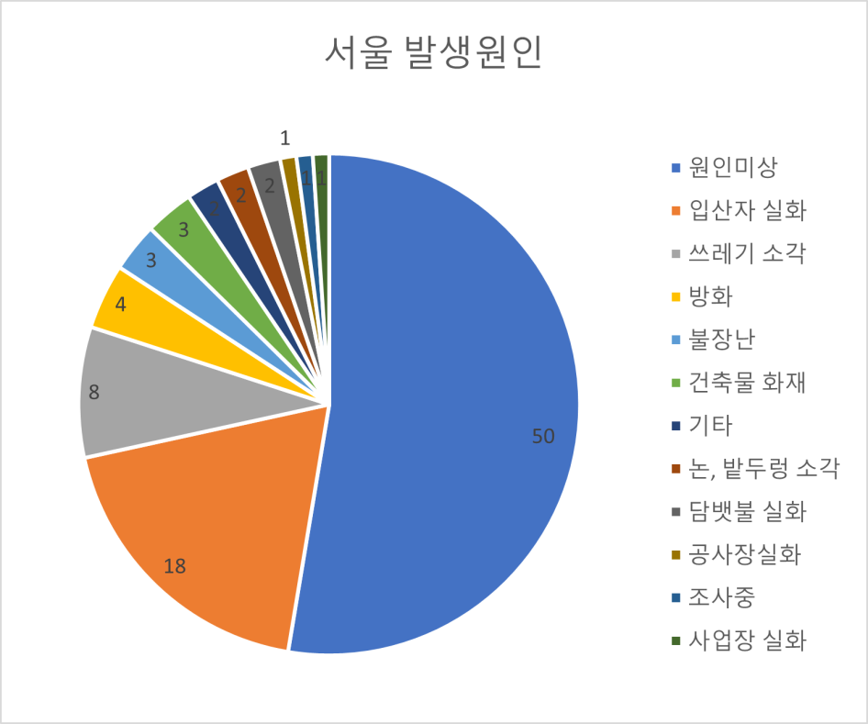
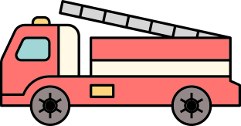
지역별 산불 빈도
1
Chapter 02.
발생원인별 데이터 분석
상위 10개 추출

Slide 8
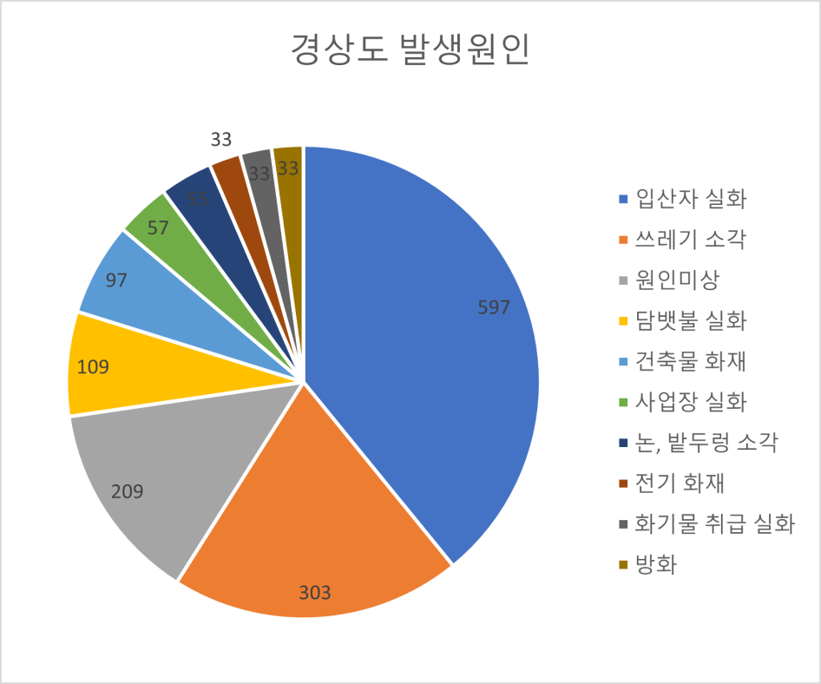
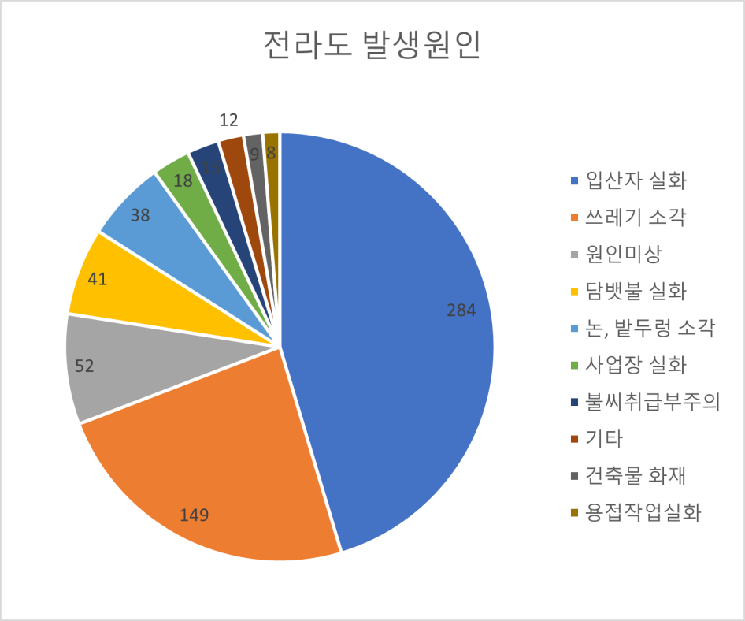
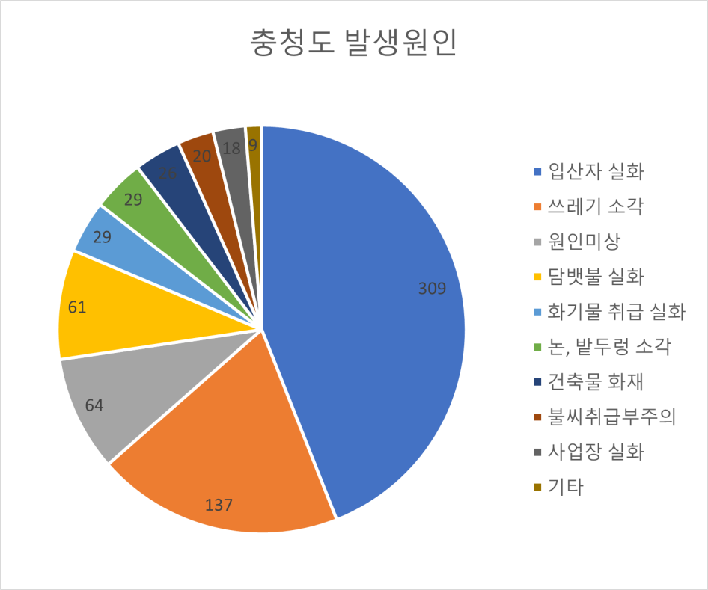
지역별 산불 빈도
1
Chapter 02.
발생원인별 데이터 분석
0

Slide 9
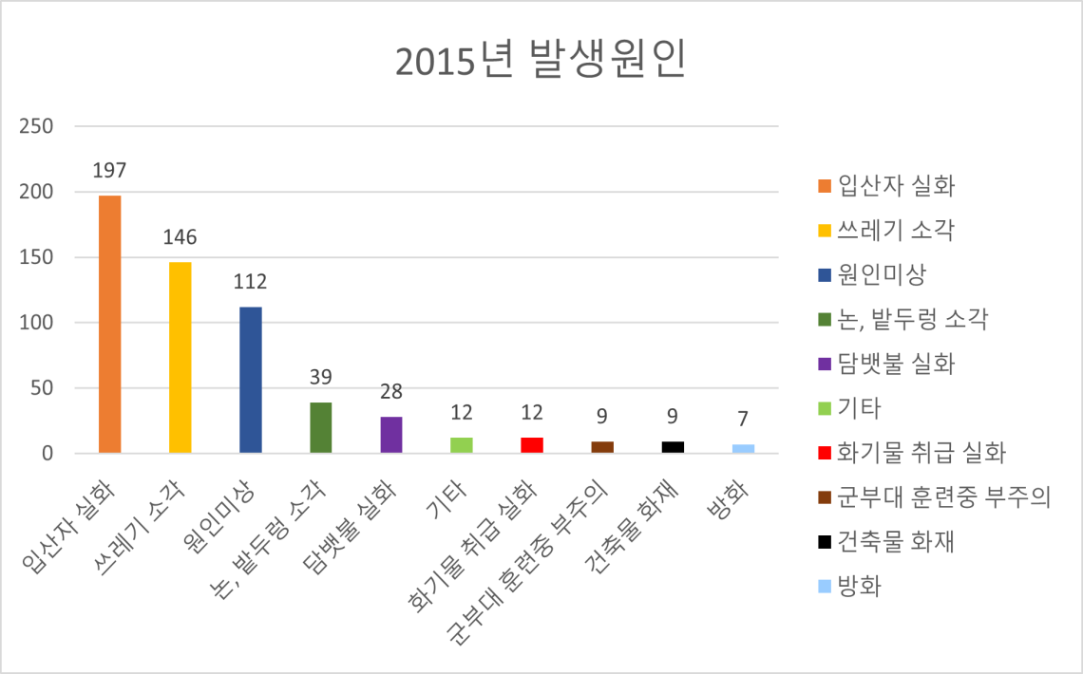
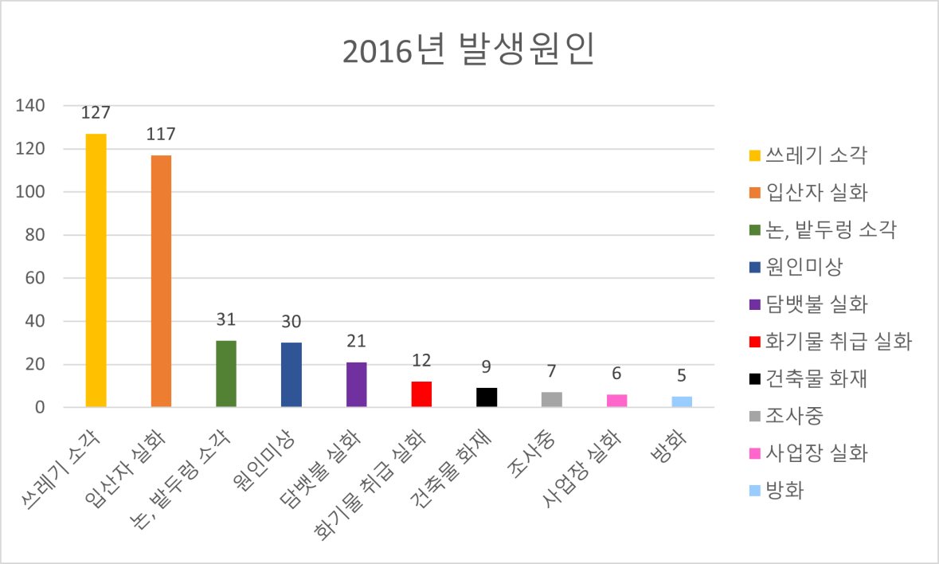
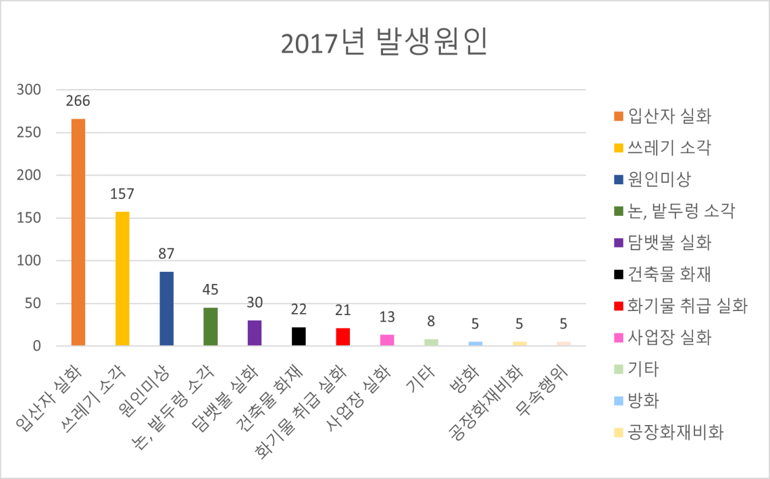
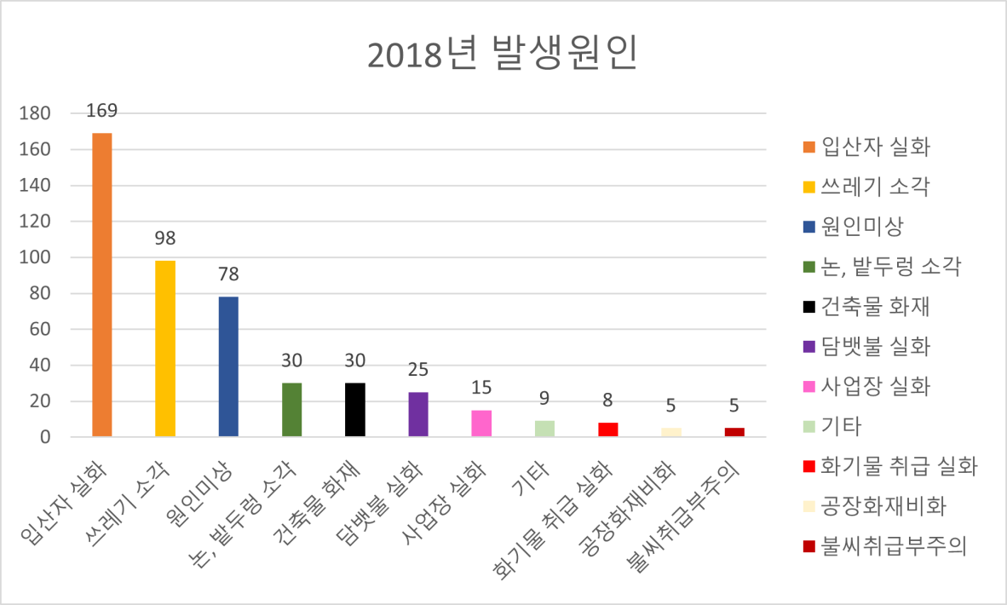
연도별 산불 빈도
2
Chapter 02.
발생원인별 데이터 분석
상위 10개 추출

Slide 10
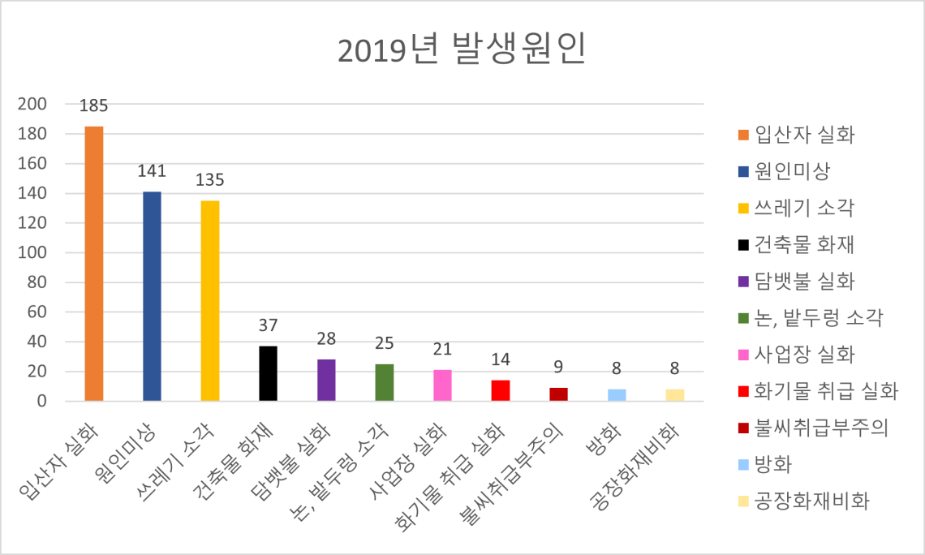
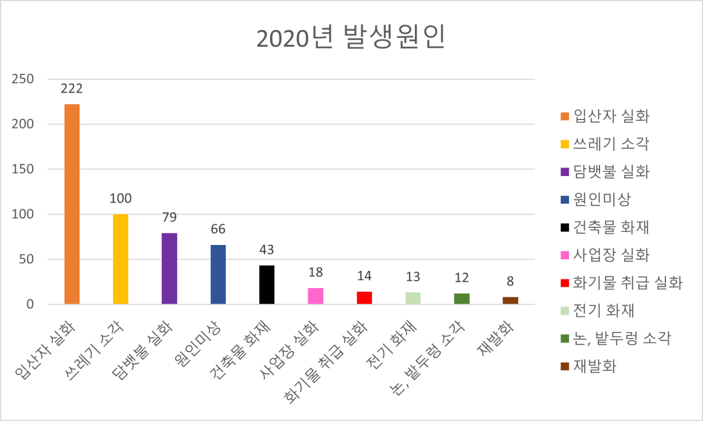
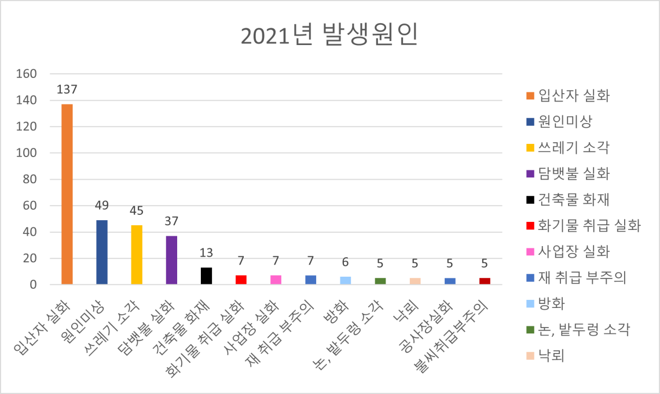
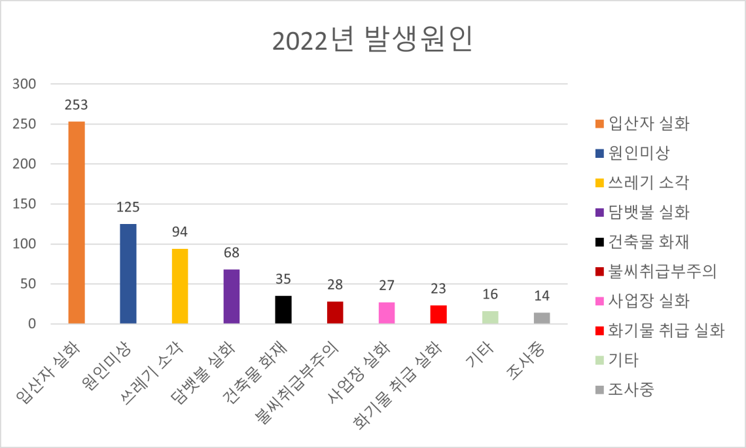
연도별 산불 빈도
2
Chapter 02.
발생원인별 데이터 분석

Slide 11
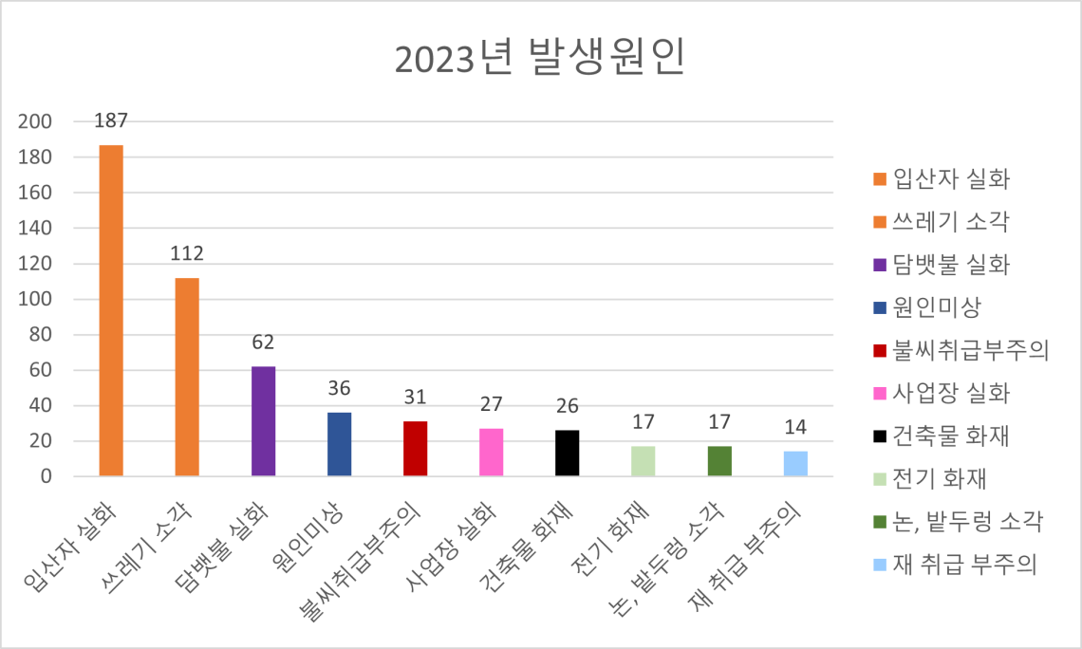
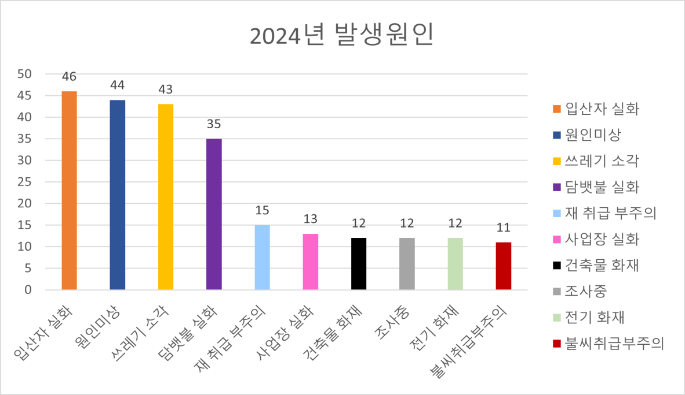
연도별 산불 빈도
2
Chapter 02.
발생원인별 데이터 분석

Slide 12
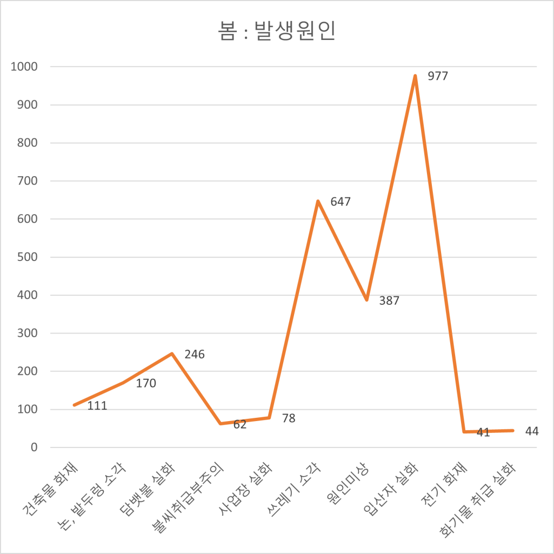
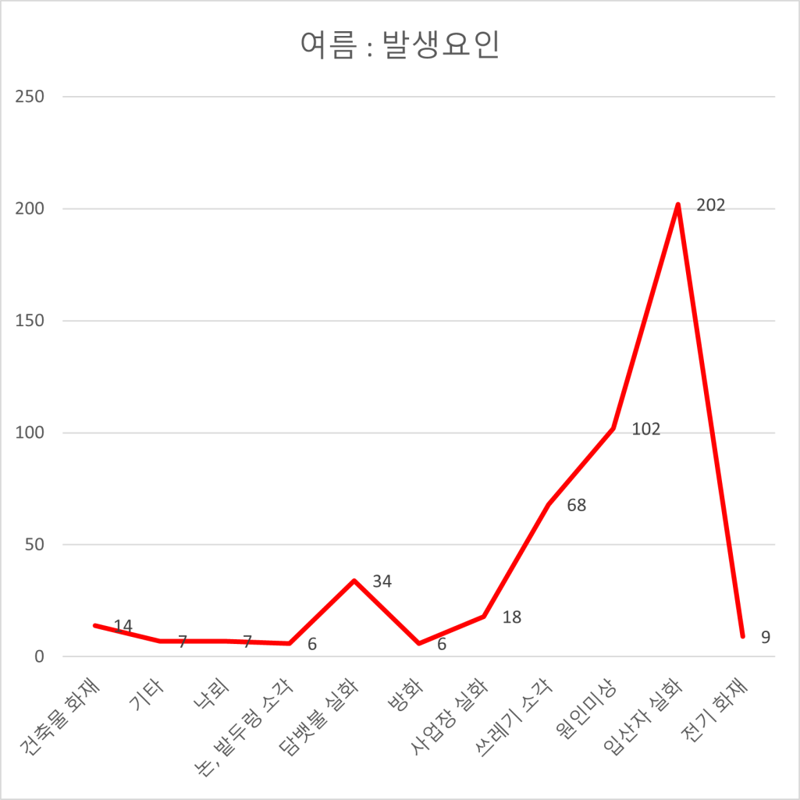
계절별 산불 빈도
3
Chapter 02.
발생원인별 데이터 분석
상위 10개 추출

Slide 13
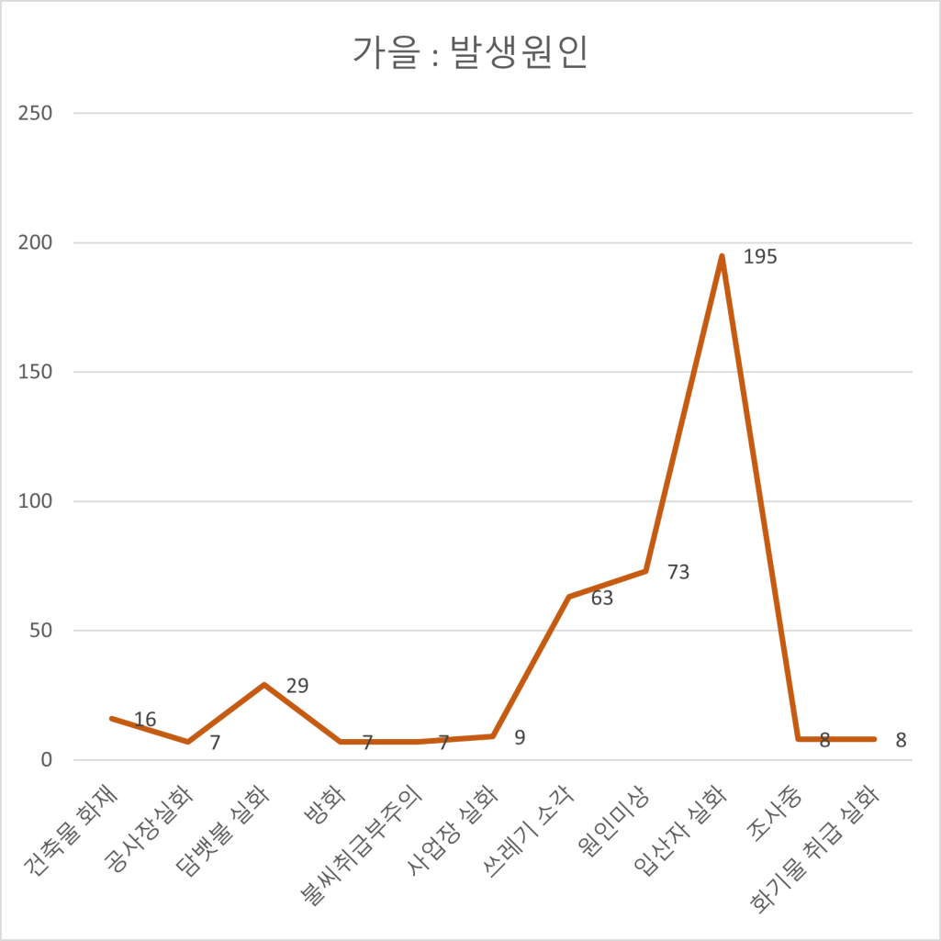
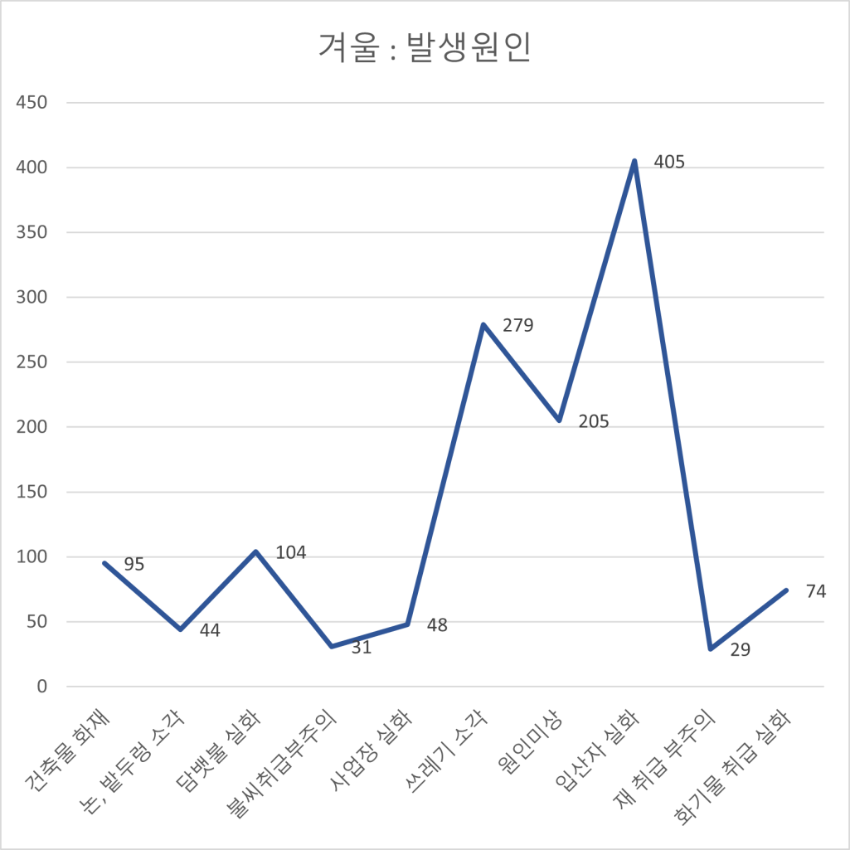
계절별 산불 빈도
3
Chapter 02.
발생원인별 데이터 분석

Slide 14
산불 발생원인 TOP5
Chapter 02.
입산자 실화
1,779건
쓰레기 소각
원 인 미 상 담뱃불 실화
1,057건
769건
236건
건축물 화재
153건

Slide 15





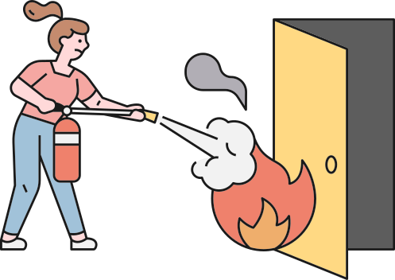
산불 피해 면적(단위, ha)
(1ha = 10,000㎡)
Chapter 03.
피해규모 데이터 분석
산불 피해 피해 규모 데이터 분할
최소 피해 : 0.01 = 100㎡ 최대 피해 : 16,301.98 = 163,019,800㎡
0~199ha, 200~399ha,
400~599ha, ….., 1000ha~
추가 분석
같은 면적 피해량
1000ha 이상 발생한 피해
2019, 2020, 2022, 2023년
산불 피해 면적 데이터의 한계점
종속변수가 아닌 독립변수로 독자적 분석이 거의 불가능함.
다른 변수와 비교하여도 독립변수의 성질이 드러남.

Slide 16
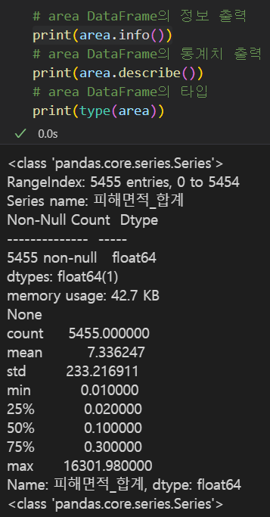
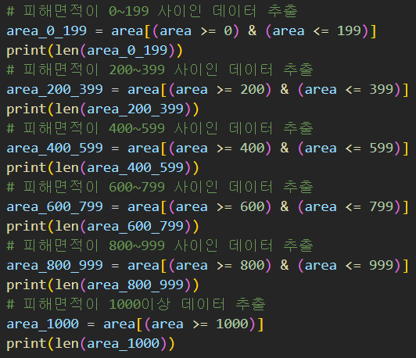
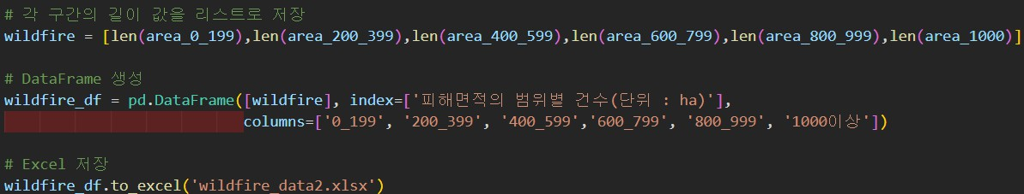
산불 피해 면적 컬럼 추출 및 구분
(단위, ha) (1ha = 10,000㎡)
Chapter 03.
피해규모 데이터 분석

Slide 17
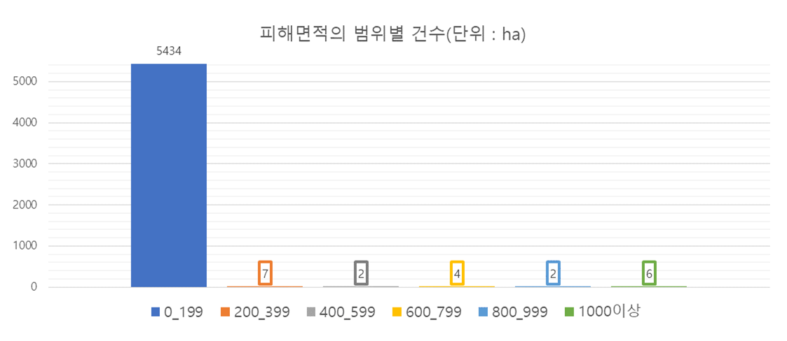
200 범위로 구분한 산불 피해 면적
(단위, ha) (1ha = 10,000㎡)
Chapter 03.
피해규모 데이터 분석

Slide 18
산불 피해 면적 데이터의 한계점
(단위, ha) (1ha = 10,000㎡)
Chapter 03.
피해규모 데이터 분석
1. 종속변수로 설정해 중심이 된 분석이 어려움.
대표 컬럼
발생일시_년, 월, 시간
발생장소_시도
발생원인
피해규모
2. 종속변수로 두고 비교하여도 독립변수의 성질이 드러남.

Slide 19
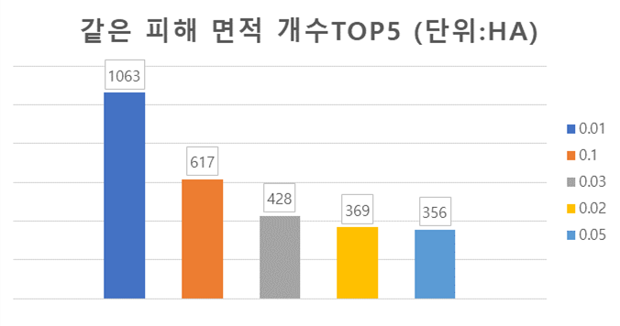
산불 피해 면적 데이터를 이용한 추가분석
(단위, ha) (1ha = 10,000㎡)
Chapter 03.
피해규모 데이터 분석
1.
2. 1000ha 이상 발생한 피해
2019, 2020, 2022, 2023년

Slide 20
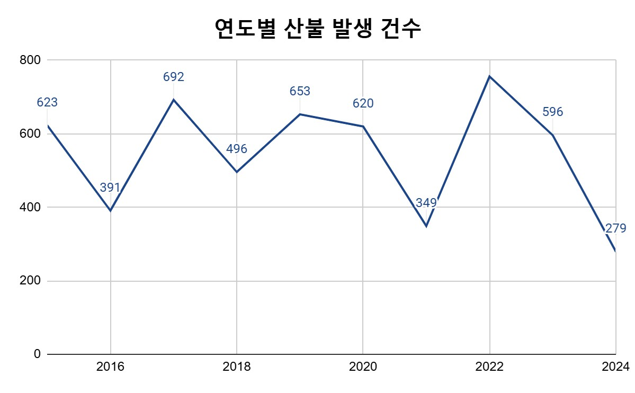
날짜와 계절별로 데이터 분석
Chapter 04.
1
연도별 산불 발생 건수
1-1
연도별 발생장소(시도)별 산불 발생 건수
1-2
연도별 발생원인별 산불 발생 건수
연도 | 시도 | 발생건수
2015 | 경기 | 150
2016 | 경기 | 113
2017 | 경기 | 161
2018 | 경기 | 100
2019 | 경북 | 172
2020 | 경기 | 213
2021 | 경기 | 74
2022 | 경기 | 154
2023 | 경기 | 107
2024 | 경기 | 86
연도 | 발생원인 | 발생건수
2015 | 입산자실화 | 197
2016 | 쓰레기소각 | 127
2017 | 입산자실화 | 266
2018 | 입산자실화 | 169
2019 | 입산자실화 | 185
2020 | 입산자실화 | 222
2021 | 입산자실화 | 137
2022 | 입산자실화 | 253
2023 | 입산자실화 | 187
2024 | 입산자실화 | 46

Slide 21
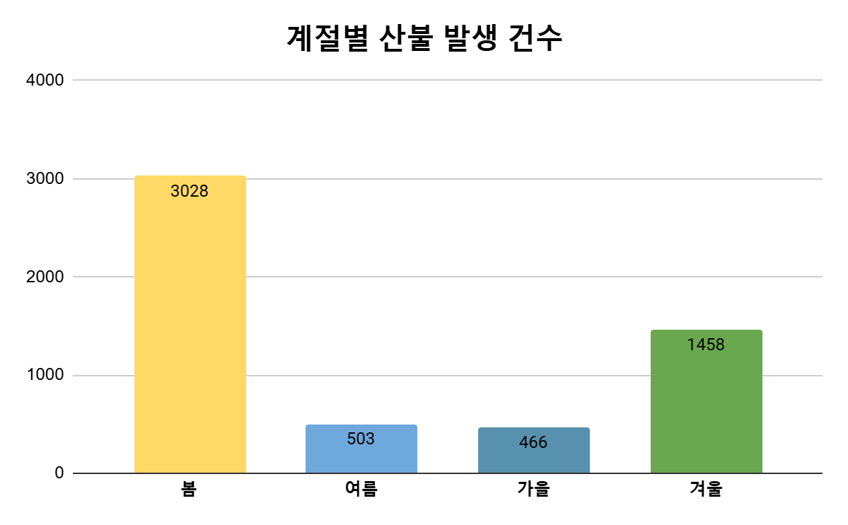
날짜와 계절별로 데이터 분석
Chapter 04.
2
계절별 산불 발생 건수
2-1
계절별 발생장소(시도)별 산불 발생 건수
2-2
계절별 발생원인별 산불 발생 건수
계절 | 시도 | 발생건수
봄 | 경기 | 94
여름 | 경북 | 276
가을 | 경기 | 835
겨울 | 경북 | 98
계절 | 발생원인 | 발생건수
봄 | 입산자실화 | 977
여름 | 입산자실화 | 202
가을 | 입산자실화 | 195
겨울 | 입산자실화 | 405

Slide 22
날짜와 계절별로 데이터 분석
Chapter 04.
3
월별 산불 발생 건수
3-1
월별 발생원인별 산불 발생 건수
4
산불 가장 많이 발생한
상위 5개 시간대
월 | 발생 건수
3 | 1384
4 | 1130
2 | 741
5 | 514
1 | 425
6 | 368
12 | 292
11 | 259
10 | 138
8 | 87
9 | 69
7 | 48
월 | 발생원인 | 발생건수
1 | 입산자실화 | 114
2 | 입산자실화 | 211
3 | 입산자실화 | 419
4 | 입산자실화 | 429
5 | 입산자실화 | 242
6 | 입산자실화 | 142
7 | 입산자실화 | 18
8 | 입산자실화 | 42
9 | 입산자실화 | 38
10 | 입산자실화 | 71
11 | 입산자실화 | 86
12 | 입산자실화 | 80
시간 | 발생 건수
14 | 845
13 | 806
15 | 692
12 | 639
11 | 438

Slide 23





기타 데이터
(Additional Data)
Chapter 04.
시도별 산불 빈도 분석
(Fire Frequency Analysis by Region)
지역별로 데이터 분석
2015~2024년 산림청 산불통계 데이터
빈도값의 평균값
특정 데이터 제외 평균값
표준편차
상관계수를 통한 데이터 비교
1
비교할 데이터 | 시도별 산불 빈도, 시도별 대형산불위험예보목록
내용 | 위험예보가 많은 곳에 산불이 자주 일어날까? 비교 | 두 데이터를 상관계수를 통해 비교
2
3

Slide 24
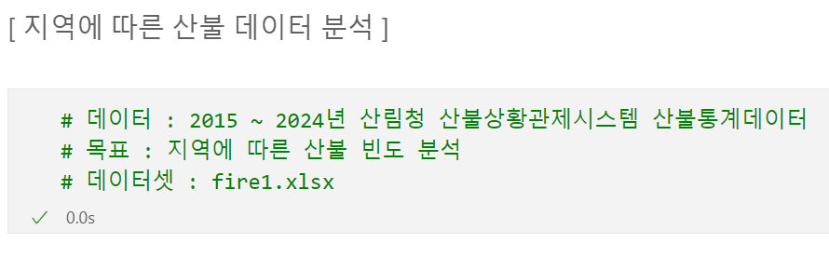
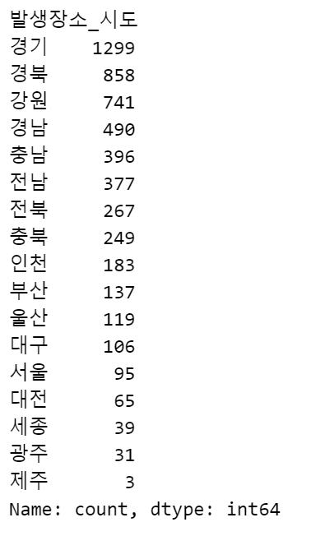
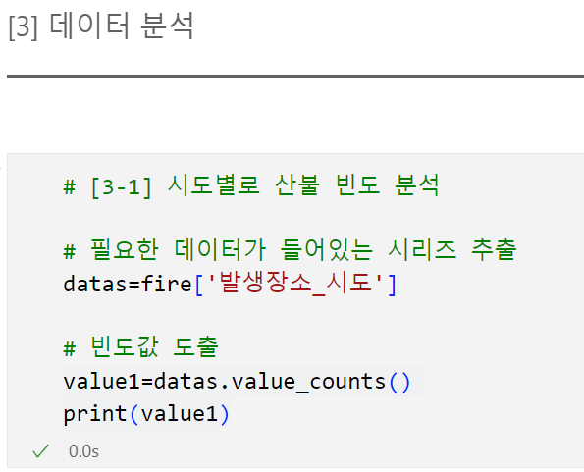
시도별 산불 빈도
1
Chapter 04.
지역별로 데이터 분석

Slide 25
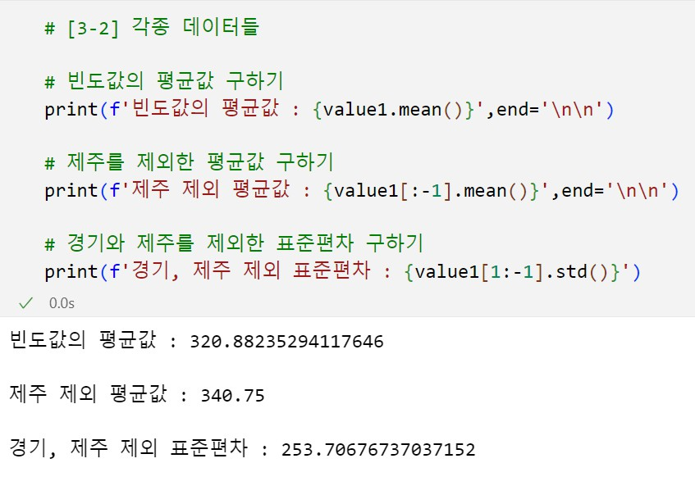
기타 데이터
2
Chapter 04.
지역별로 데이터 분석

Slide 26
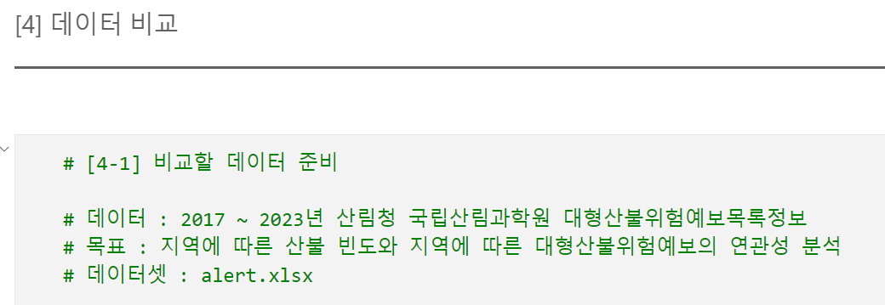
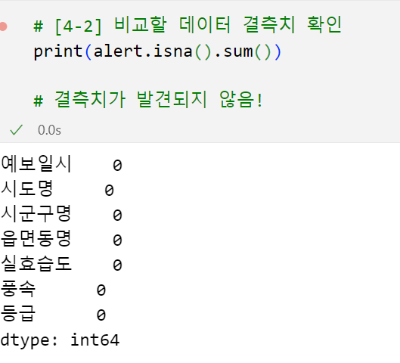
데이터 비교
3
Chapter 04.
지역별로 데이터 분석

Slide 27
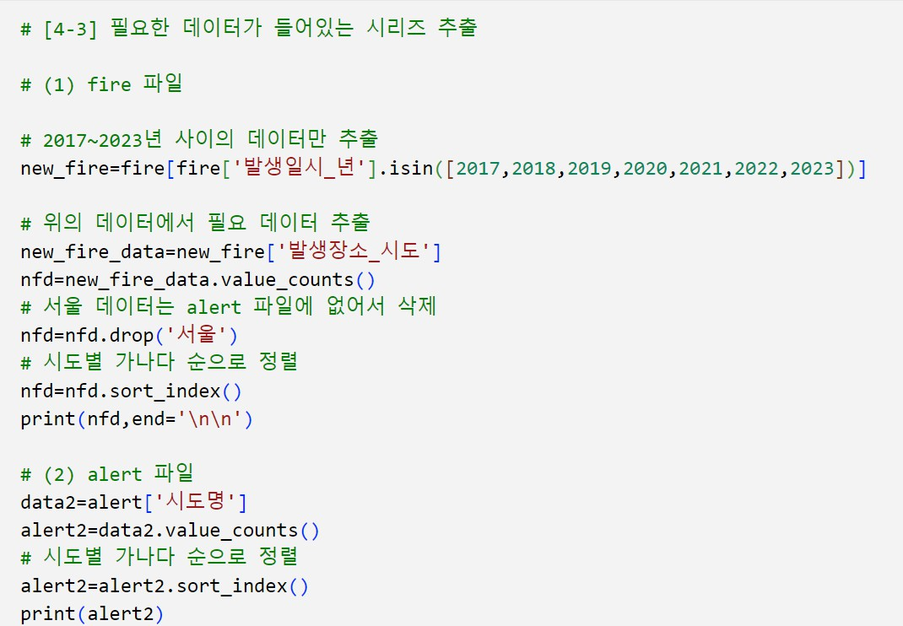
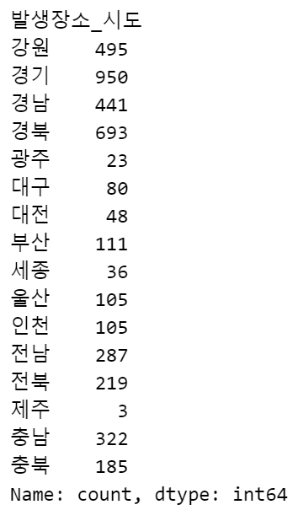

데이터 비교
3
Chapter 04.
지역별로 데이터 분석

Slide 28

상관계수
4
Chapter 04.
지역별로 데이터 분석

Slide 29



진화시간에 소요된 시간
1
Chapter 05.
발생 시간 - 진화 종료 시간 = 산불 진화에 소요된 시간
단위: hh: mm :ss
진화시간별 데이터 분석

Slide 30
진화시간에 소요된 시간 범위로 확인
2
Chapter 05.
함수 | 변형시간 | 발생시도
최장시간 | 20시간 17분 | 대구
최저 시간 | 10분 | 경기
진화시간별 데이터 분석
범위 | 카운팅 (단위: 건)
1시간 이내 | 981
1~3시간 | 3094
3~5시간 | 837
5~7시간 | 241
7~9시간 | 85
9~11시간 | 48
11~13시간 | 35
13~15시간 | 24
15~17시간 | 27
17시간 이상 | 83

Slide 31
행정 구역 별 진화 화재 소요된 누적 시간
3
Chapter 05.
행정구역 | 누적 시간
경상도 | 3753시간 20분
경기도 | 3180시간 35분
강원도 | 2390시간 41분
전라도 | 1887시간 43분
충청도 | 1615시간 58분
인천 | 394시간 31분
부산 | 365시간 25분
대구 | 325시간 23분
울산 | 293시간 24분
서울 | 267시간 7분
대전 | 144시간 1분
광주 | 78시간 8분
세종 | 61시간 58분
제주 | 5시간 36분
진화시간별 데이터 분석

Slide 32


강원도에 산불주의보가 가장 많았으며, 경기도에 산불이 가장 많이 발생했다.
Chapter 06.
결 과
근 10년간의 산불 데이터 중 99%이상은 소규모의 산불이었다.
10년간 산불이 가장 많이 발생한 계절은 ‘봄’이다.
산불은 지역별, 연도별, 계절별 대부분 쓰레기 소각, 입산자 실화, 원인 미상의 이유로 발생되었다.
근 10년간 산불은 대부분 1~3시간 만에 진화가 됐다.

Slide 33




“계절별” 산불이 가장 많이 발생한 원인? 입산자 실화
Chapter 07.
우리도 예방할 수 있는 산불!
지역별 산불 취약 구역을 파악해 사전 대비 강화할 수 있음
입산자 실화 등 일상생활에서 조심하면 산불 빈도를 줄일 수 있을 것으로 예상
봄, 겨울에 산불 조심 캠페인의 노출 빈도를 높여 사람들의 산불에 대한 경각심 깨우기

Slide 34






감사합니다!
KDT-7기 분들 모두 안전한 하루 보내시길 바랍니다.
2025.01.22.(수)
경북대학교 데이터융복합 연구원
KDT - 7

